Slide 1
Профориентационная работа на уроках химии в 9-х классах
Автор: Березнева Мария Евгеньевна, учитель химии МАОУ СОШ №30 г.Томска

Slide 2
В процессе подготовки учащихся к самостоятельному выбору профессии, связанной с химией, полезно использовать все разнообразие форм профориентационной работы:
проведение своеобразных уроков с привлечением специалистов;
уроков в виде деловой игры;
проведение производственных экскурсий на промышленные и сельскохозяйственные объекты;
подготовка и проведение тематических вечеров, конференций, диспутов, посвященных выбору профессии;
организация работы химического кружка и др.

Slide 3
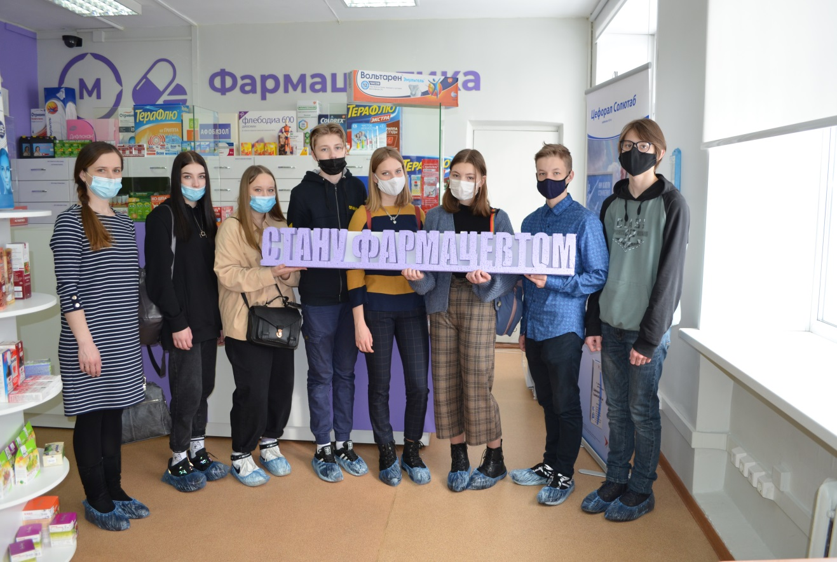
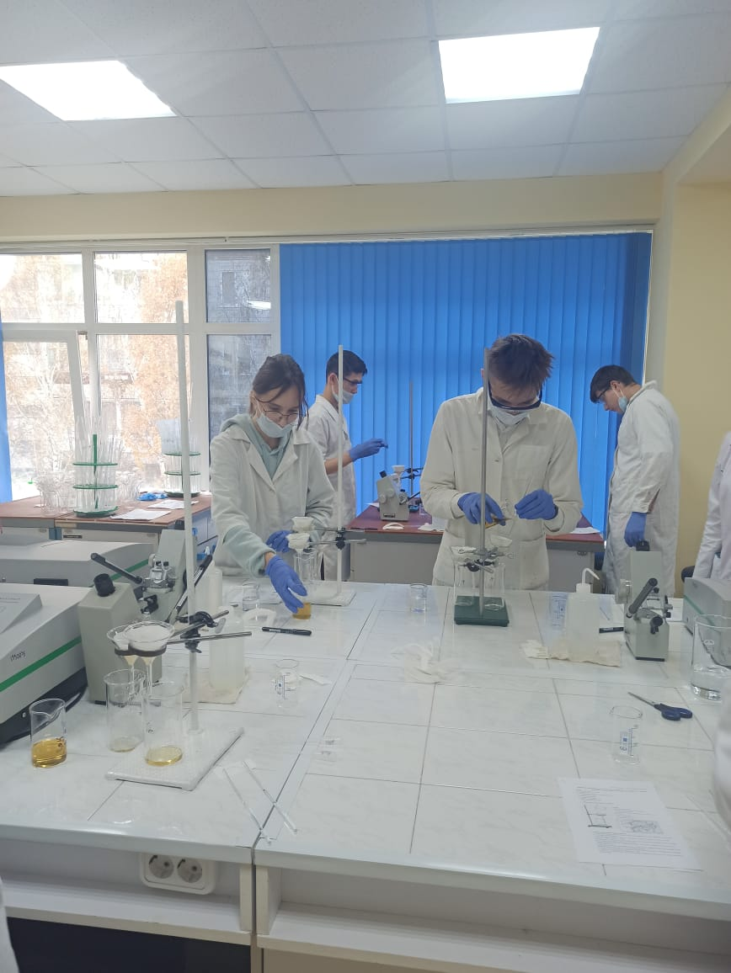

Slide 4
В начале учебного года для выяснения интереса учащихся к химии и химическим профессиям им было предложено ответить на следующие вопросы анкеты:
Какие ассоциации у Вас возникают при слове «химия»?
Какое впечатление у Вас сложилось об этом предмете после 1-ого года обучения?
Нравится ли Вам химия как предмет? Если да/нет – почему?
Какие профессии, связанные с химией, Вы знаете?
Хотелось ли Вам получить химическую специальность (какую)?
Можно ли обойтись без химии сейчас?

Slide 5
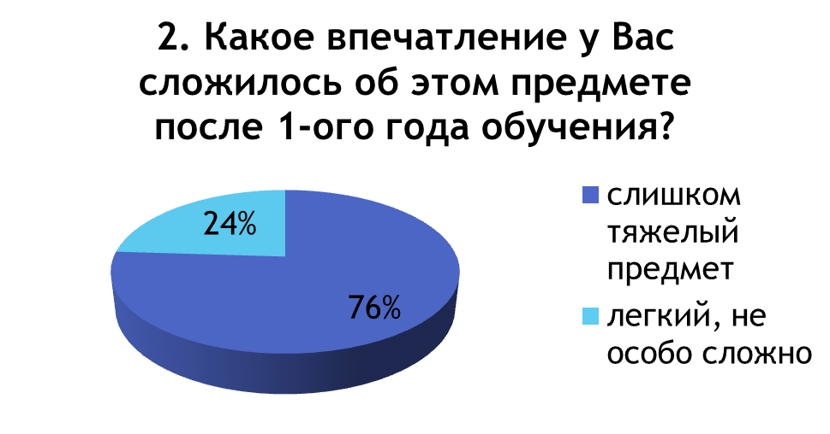
Результаты анкетирования

Slide 7
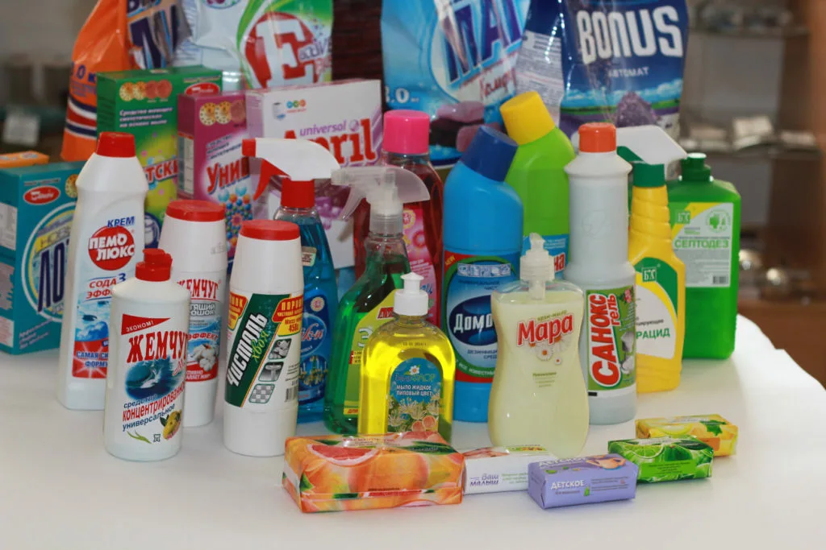
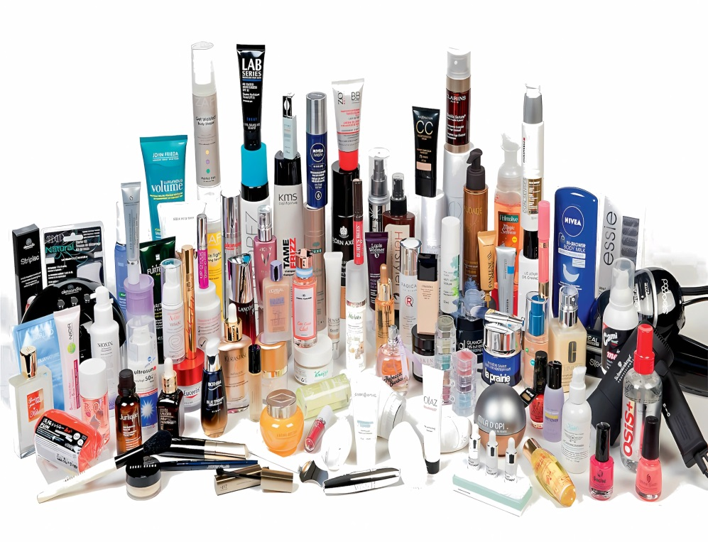
Домашнее сочинение-эссе на тему: «Химия у тебя дома?».

Slide 9
Урок – деловая игра «Получение аммиака»
Участники (распределение ролей)
Главный инженер
Историк
Оппоненты
Начальник теоретического отдела
Инспектор по охране окружающей среды
Главный технолог
Инспектор по ТБ

Slide 10
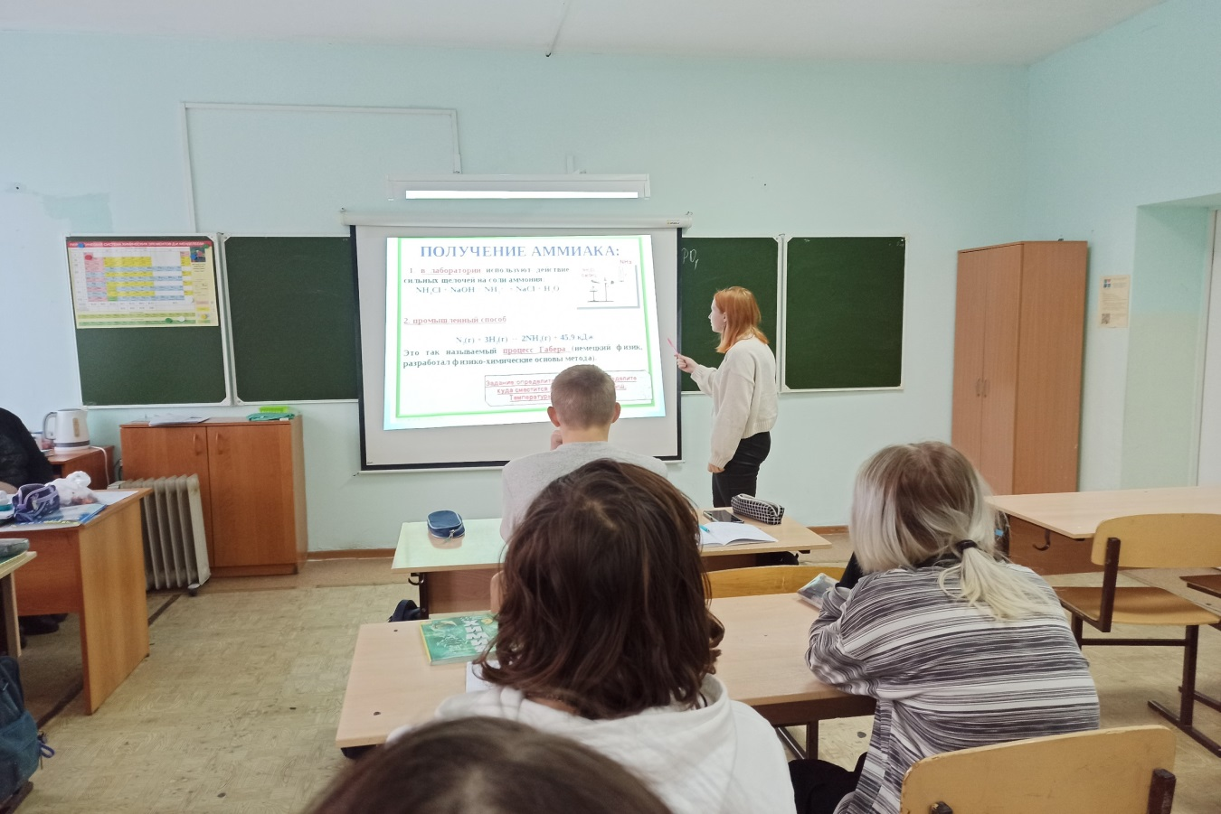

Slide 11
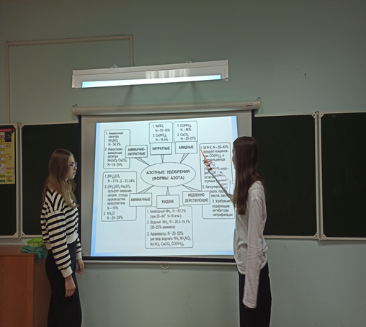

Slide 12
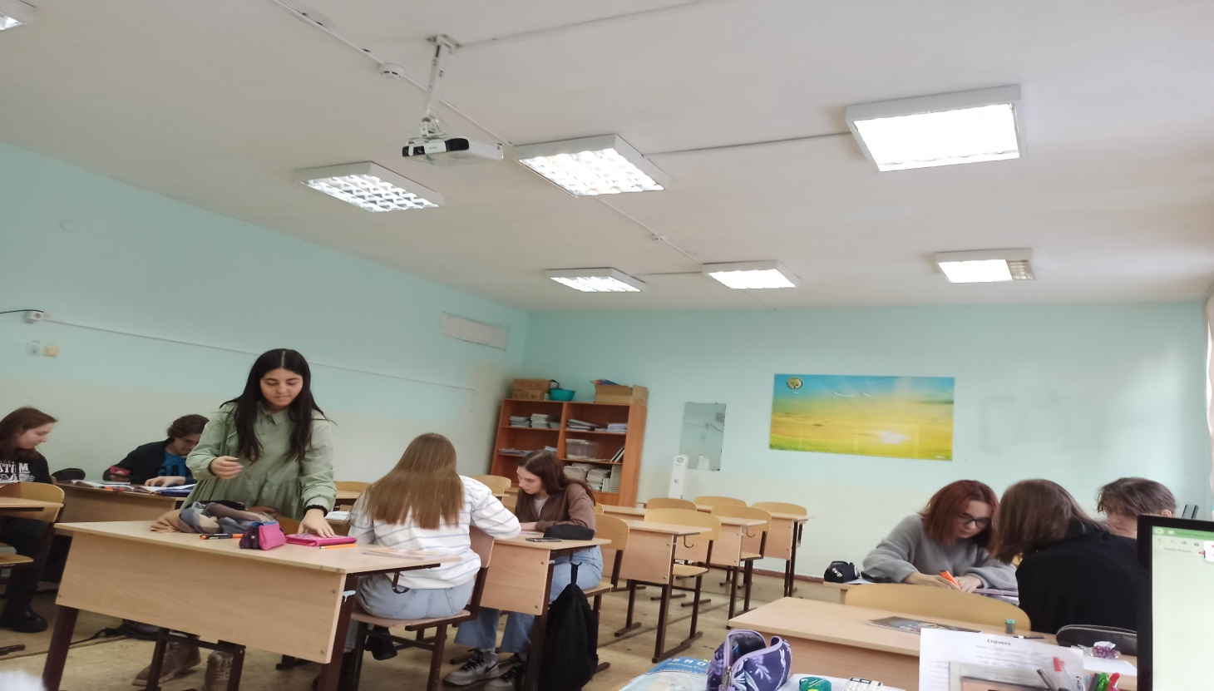
Профориентационная организация на уроках химии, а также разных форм целенаправленной профориентационной работы средствами учебного предмета позволила расширить знания школьников о специальностях, связанных с химией; выявить детей, интересующихся химией, помочь им в развитии их склонности и в выборе будущей профессии.

